Slide 1
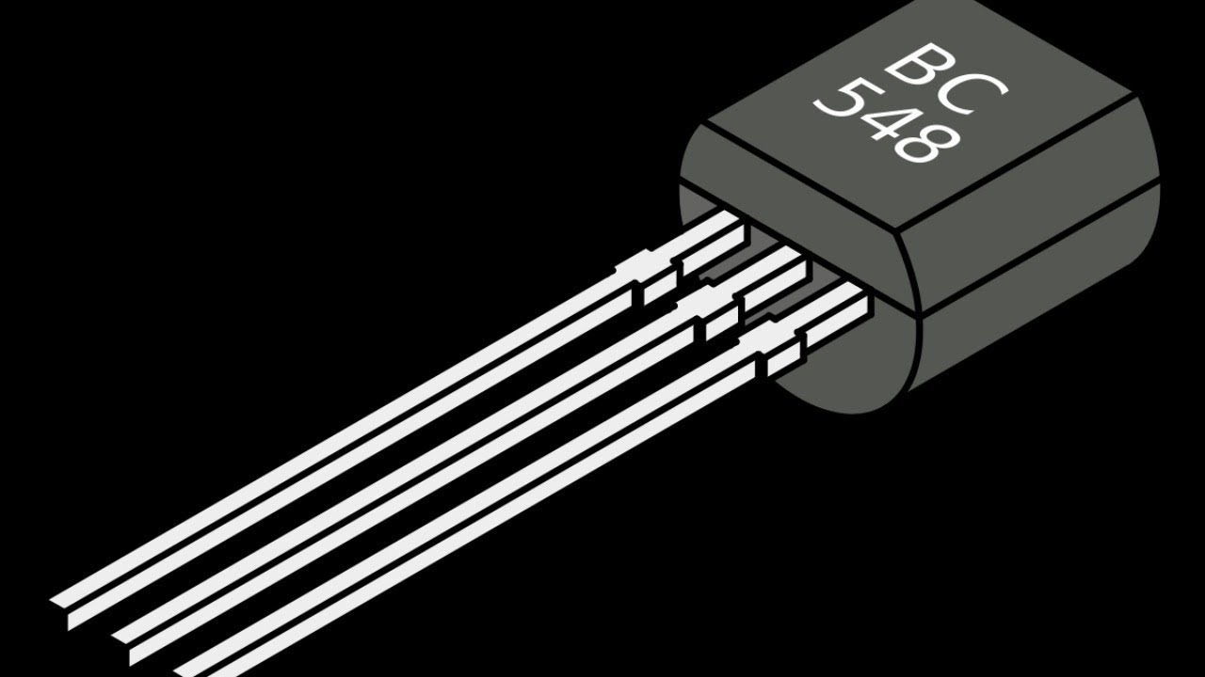
Что такое транзистор и зачем оно нужно
Сделал я

Slide 2

Что вообще такое транзистор???
Транзистор - это электронный прибор, который выполняет функцию усиления или вкл./выкл. электрических сигналов. Он состоит из полупроводникового материала и имеет три вывода: эмиттер, база и коллектор
Что такое: эмиттер, база и коллектор: Эмиттер это место откуда "выходит" электрический ток.
База: Это что-то вроде вентиля, который может пропускать ток, столько может пройти через транзистор.
Коллектор: В транзисторе, коллектор принимает ток, который протекает через транзистор.
Если в мега коротком формате: Эмиттер источник тока, база это управляющий элемент, а коллектор это куда идет ток после использования

Slide 3
Кто такие гении и открыли транзистор???
Вот они слева на право Уильям Шокли, Уолтер Брэттейн и Джон Бардин. Открыли они транзистор в 1947г. И получили премию по физике в 1956г.

Slide 4

Кого? Куда? Зачем?
Если вы вдруг задаетесь вопросом, а где он вообще используется?
Вот ответ: Везде, буквально, смотришь на лампу? там транзисторы, на монитор? Там тоже есть, везде, практически все, что касается электроники, везде там есть транзисторы.

Slide 5
Итог
Без транзисторов жизнь была бы хуже, трава была бы не такой зеленой, небо было бы красным, а на самом деле, я уже не знаю, что писать так как закончились идеи, о чем можно еще рассказать, и так уже сократил больше не куда.

Slide 6

Спасибо за внимание!!!!!!!!!!!!!!!!!!!!!!!!!!!!!!!!!!!!
Мяу мяу

